Slide 1
指针
中国计量大学 C语言程序设计
Notes:
同学，你好！欢迎同学们选修《麻醉学进展》这门课程。我是主讲老师 ，来自浙江大学医学院附属第二医院麻醉手术部。首先我将讲述一下麻醉学概述中的”麻醉学的起源和发展”。

Slide 2
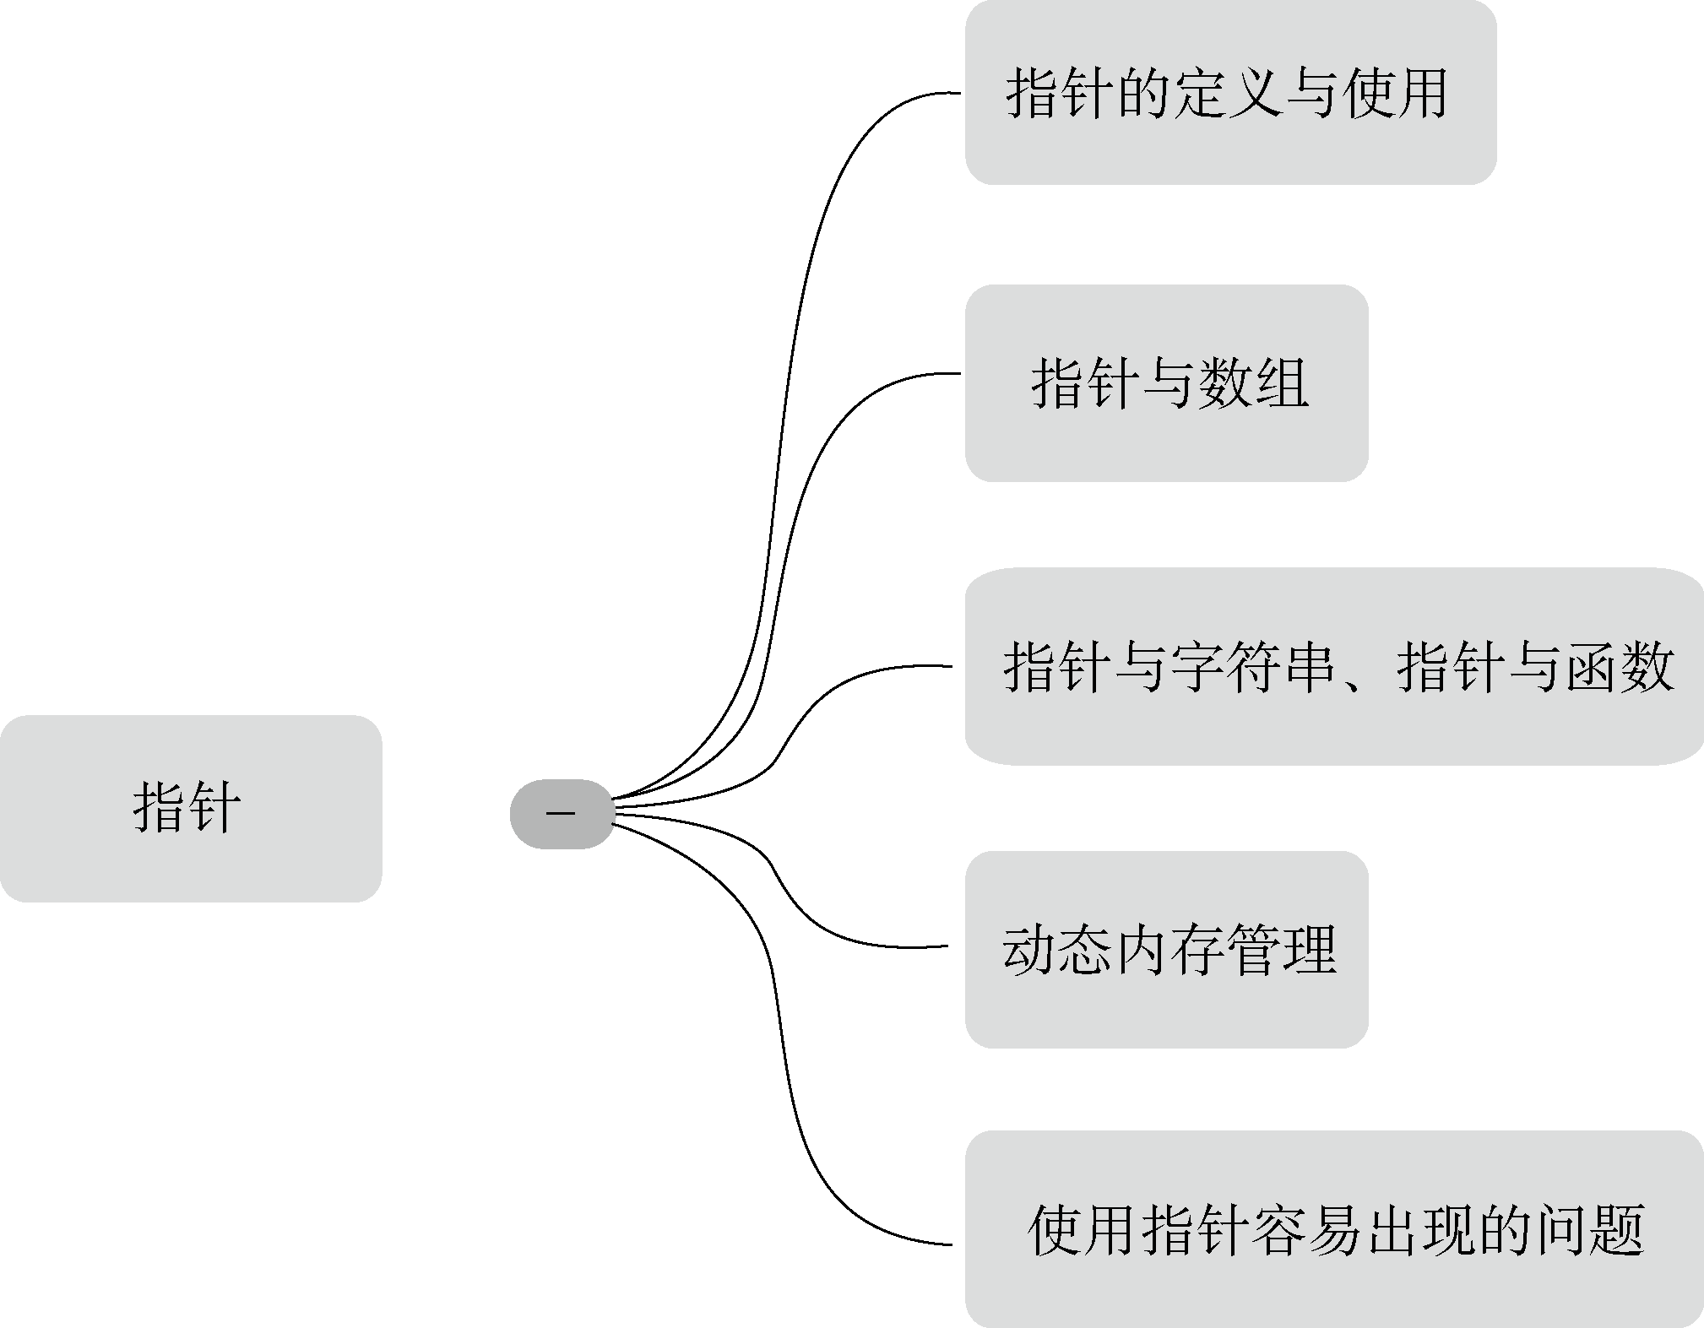

Slide 3
指针
6.1 指针的定义与使用
中国计量大学 C语言程序设计
Notes:
同学，你好！欢迎同学们选修《麻醉学进展》这门课程。我是主讲老师 ，来自浙江大学医学院附属第二医院麻醉手术部。首先我将讲述一下麻醉学概述中的”麻醉学的起源和发展”。

Slide 4
数据类型的分类
基本整型
短整型
长整型 基本型
无符号型 短整型
长整型
整型
实型(浮点型)
字符型
枚举类型
数组类型
结构类型
共用体类型
基本类型
构造类型
指针类型
空类型
单精度型
双精度型
数据类型
Wirth 程序＝数据结构＋算法

Slide 5
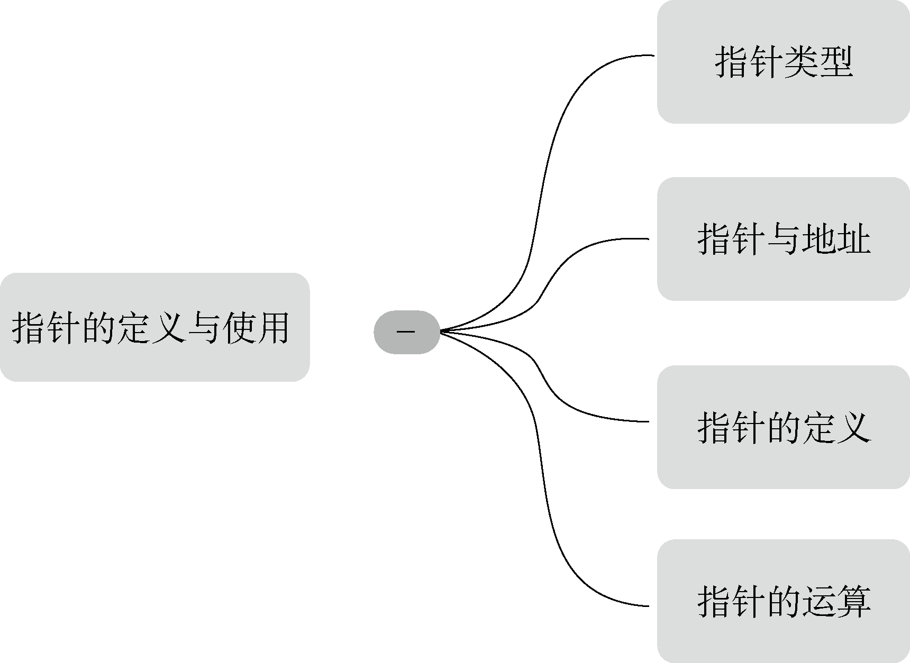

Slide 6
6.1.1 指针类型
指针
  指针是一种存储变量地址的特殊数据类型。通过指针，可以访问和修改该地址处存储的变量的值。
  指针在C语言中非常重要，因为它们允许我们动态地分配内存、处理复杂的数据结构，并进行函数间的数据传递。

Slide 7



指针实例
【指针实例6.1】使用指针输出一个int型变量的值，并修改之。
#include <stdio.h>
int main(void) {
int num = 42;
int *ptr; // 声明一个指向int型的指针
ptr = &num; // 将ptr指向num的地址
printf("Original value: num = %d\n", num); // 输出num的原始值
printf("Value pointed by the pointer: *ptr = %d\n", *ptr); // 输出指针指向的值
*ptr = 100; // 修改指针所指向的值
printf("Modified value: num = %d\n", num); // 输出修改后的num的值
return 0;
}

Slide 8
6.1.2 指针与地址
1.存储单元、内存地址和指针
内存中每个字节有一个编号——地址
内存
0
…...
程序中: shor i;
float x;
…...
2000
2001
i 的值
2002
2003
程序运行时为其分配内存单元
2004
x 的值
2005
变量是对程序中数据
存储空间的抽象

Slide 9
指针与地址
    指针：一个变量的地址。
    指针变量：专门存放地址的变量。
2. 指针与指针变量
指针变量p
变量a的地址2000
地址存入
指针变量
指针
指向
…...
变量a
变量值3
2000
整型变量a
变量的地址
2001
2002
3
变量a的内容
2003
2004
变量p
2005
指针变量
2006
2000
2007

Slide 10
6.1.3 指针的定义
  指针变量的定义：
  数据类型 *变量名;
  int *p;
  在变量名前面的*表明其为一个指针变量。
  多个指针变量的定义（每个指针变量前加*）：
  数据类型 *变量名1, *变量名2;
  char *p1, *p2;
  注意：char *p1, p2;等价于char *p1; char p2;

Slide 11
6.1.4 指针的运算
1.取地址运算
  &称为取地址运算符，用于获取变量的内存单元地址。
  一般语法：
  &变量
  例： int a;
  int *p;
  p = &a;
  通过&获取变量a的地址，并存到指针变量p中。
  此时称为“指针p指向变量a”。
  注意：指针类型与变量的类型需要一致。例如，对int型变量获取到的地址只能赋值给int型的指针。

Slide 12
指针的运算
2.间接引用运算
  通过变量名引用变量称为直接引用，通过变量的地址（指针）引用变量称为间接引用。
  *称为间接引用运算符，用于使用指针（地址）间接引用变量。间接引用运算符也称为间接访问运算符、间接运算符或解引用运算符。
  一般语法：
  *指针变量
  例： int a;
  int *p;
  p = &a;
  *p = 3;
  当指针p指向变量a，可以通过*p间接引用变量a，此时*p与a等价。

Slide 13
6.1.4 指针的运算
3.指针运算的注意点
  NULL是一个特殊的地址值，其地址值为0。它表示指针不指向任何有效的内存地址。例如int *p = NULL;代表p指针不指向任何有效地址。一个好的编程习惯是，当指针未使用之前，或者使用完之后，就将其赋值为NULL，以避免一些潜在的错误。
  指针必须指向有效的内存地址，才可以进行间接引用。指针变量未赋值，或为NULL时，不允许使用指针进行间接引用。否则会造成错误。
  *运算符在不同位置作用不同。在指针变量定义中，*代表指针变量，例如int *p；而作为指针变量的运算符，*是间接引用运算符，例如*p = 3;。

Slide 14
指针的运算
运行结果：
a = 0
*p = 0
a = 3
*p = 3
3.指针变量之间的关系
#include <stdio.h>
int main(void) {
int a = 0;
int *p;
p = &a; // p保存了变量a的地址
printf("a = %d\n", a); // 直接引用
printf("*p = %d\n", *p); // 间接引用
*p = 3; // 间接引用
printf("a = %d\n", a); // 直接引用
printf("*p = %d\n", *p); // 间接引用
return 0;
}
指针p
变量a
&a
a的值
*p
p
&a
*p
a

Slide 15
指针
6.2 指针与数组
中国计量大学 C语言程序设计
Notes:
同学，你好！欢迎同学们选修《麻醉学进展》这门课程。我是主讲老师 ，来自浙江大学医学院附属第二医院麻醉手术部。首先我将讲述一下麻醉学概述中的”麻醉学的起源和发展”。

Slide 16
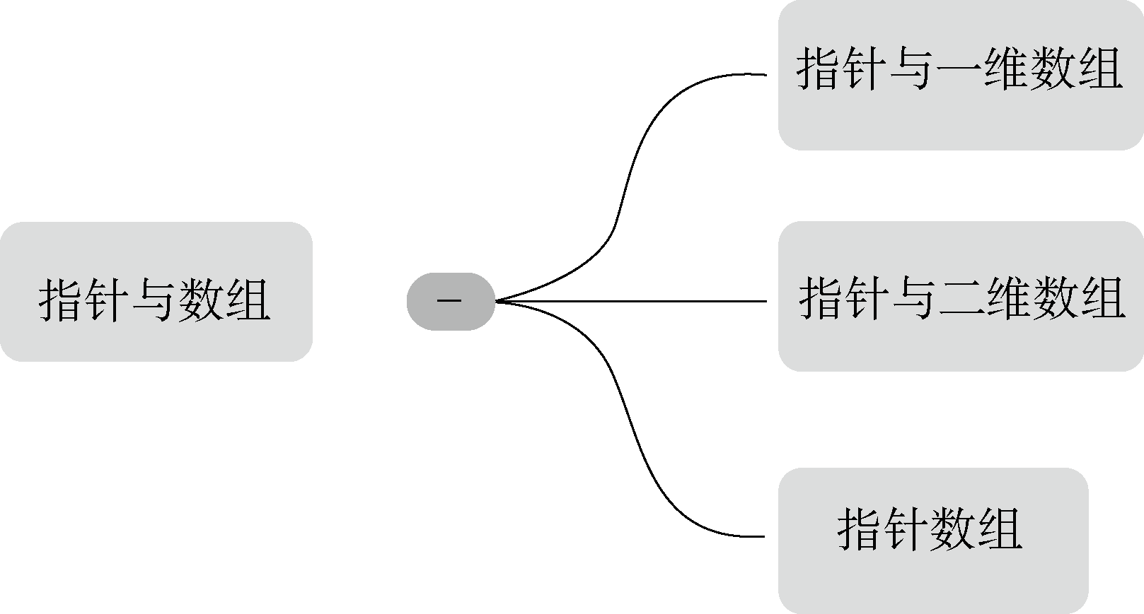

Slide 17
指针与数组的关系
数组
  数组是一种连续存储相同类型元素的数据结构。数组中的元素在内存中按照顺序排列，通过索引来访问每个元素。
指针
  指针是一种特殊的变量，其值是内存地址。可以使用地址进行数据的间接访问。
指针与数组的关系
  数组名是一个指向数组首元素的指针,即a与&a[0]等价。
  可以通过指针与整型的算术运算来遍历数组的不同元素。
  数据实际存储在数组中，指针只是数组元素的地址。

Slide 18
指针与数组
【指针与数组实例】使用指针遍历数组并输出所有元素。
#include <stdio.h>
int main(void) {
int a[] = {1, 2, 3, 4, 5}, *p;
// 使用指针遍历数组并输出元素
for (p = a; p < a + 5; p++) {
printf("a[%d]: %d\n", p - a, *p); // p – a是下标，*p是元素的值
}
return 0;
}

Slide 19
6.2.1 指针与一维数组
1.指向一维数组元素的指针变量
  数组名就是首地址的地址常量。
  int a[] = {1, 2, 3, 4, 5}, *p;
  p = a; // 等价于 p = &a[0];
数组a
p
a[0]
a[1]
a[2]
a[3]
a[4]

Slide 20
指针与一维数组
2.指针的加减运算
表达式 （其中p,p1,p2为指针，i为整型变量） | 含义
p + i | 从指针p开始，向后偏移i个元素的地址
p - i | 从指针p开始，向前偏移i个元素的地址
p++, p-- | 指针p自身向后/向前偏移1个元素
p2 - p1 | 计算p2与p1两个指针间的偏移量，即相差多少个元素
p1 + p2（错误） | 不允许两个指针相加

Slide 21
指针与一维数组
2.指针的加减运算
地址
元素
例 假设p = &a[0];
则p+1指向a[1]，
即p+1 ⇔ p往后挪（1×4）字节
a数组
p,a
a[0],p[0]
p+1,a+1
例 int *p = &a[2];
p++;
*p=1;
a[1],p[1]
p+2,a+2
例 int *p1=&a[2];
int *p2=&a[4];
则：p2-p1为多少？
a[2],p[2]
2
1
a[3],p[3]
注意：
数组名a也是指针，同样可以进行a+i操作。
指针 p也可以使用下标，p[i] ⇔ *(p+i)。实际指的就是指针偏移后间接访问元素值。
p+4,a+4
a[0],p[4]

Slide 22
指针与一维数组
3.一维数组元素的引用方法
#include <stdio.h>
int main(void) {
int a[] = {1, 2, 3}, i, *p;
p = a;
for (i = 0; i < 3; i++) {
printf("*(p + %d): %d\n", i, *(p + i));
printf("*(a + %d): %d\n", i, *(a + i));
printf("p[%d]: %d\n", i, p[i]);
printf("a[%d]: %d\n", i, a[i]);
}
return 0;
}
运行结果：
*(p + 0): 1
*(a + 0): 1
p[0]: 1
a[0]: 1
*(p + 1): 2
*(a + 1): 2
p[1]: 2
a[1]: 2
*(p + 2): 3
*(a + 2): 3
p[2]: 3
a[2]: 3
假设p=a，即指针p指向数组a首地址，则：
p+i⇔a+i⇔&p[i]⇔&a[i]
*(p+i)⇔*(a+i)⇔p[i]⇔a[i]

Slide 23
指针与一维数组
3.一维数组元素的引用方法
找到一个int型数组中的最大元素，输出元素下标和元素的值，仅使用指针，不使用普通的int型变量。
#include <stdio.h>
int main(void) {
int a[] = {1, 8, 2}, *p, *p_max;
p_max = a;
for (p = a + 1; p < a + 3; p++)
if (*p >= *p_max)
p_max = p;
printf("Max value: a[%d]=%d\n", (int)(p_max - a), *p_max);
return 0;
}
运行结果：
Max value: a[1]=8

Slide 24
6.2.2 指针与二维数组
a
a[0][0]
a[0][1]
a[0][2]
a[0][3]
1.元素指针：
  &a[i][j]⇔a[i]+j。解释：a[i]是i行的数组首地址，再加上j就是a[i][j]的元素地址。
2.行指针：
  每一行的地址。a为首行地址，a+i为第i行地址。
a[0]
二维数组可以看做元素为一维数组的数组，其每个元素都是一行。
a[1][0]
a[1][1]
a[1][2]
a[1][3]
a[1]
a[2][0]
a[2][1]
a[2][2]
a[2][3]
a[2]

Slide 25
指针与二维数组
3.各种表示的含义
表示形式 | 含义 | 类型
a | 数组首地址，第0行地址 | 行指针
a+i | 第i行的地址 | 行指针
a[i] *(a+i) | 第i行第0列元素的地址 | 元素指针
a[i]+j *(a+i)+j &a[i][j] | 第i行第j列元素的地址 | 元素指针
*(a[i]+j) *(*(a+i)+j) a[i][j] | 第i行第j列的元素 | 元素

Slide 26
指针与二维数组
4.行指针变量的定义与使用
  含义：该指针所指的是包含m个元素的一维数组，即指向二维数组行的指针。
  定义方法：
  数据类型 （*指针变量）[每行的列数];
  int(*p)[4];
  表示p是一个指向二维数组行的指针，该二维数组每行共有4列。

Slide 27
指针与二维数组
4.行指针的定义与使用
【例 6.5】使用行指针，进行二维数组求和。
#include <stdio.h>
int main(void) {
int a[3][4] = { {1, 3, 5, 7}, {9, 11, 13, 15},
{17, 19, 21, 23} };
int (*p)[4] = a, i, j, k = 0;
for (i = 0; i < 3; i++)
for (j = 0; j < 4; j++)
k = k + *(*(p + i) + j);
printf("%d\n", k);
return 0;
}
表示形式 | 含义
p+i | 数组a的第i行的地址
*(p+i) | 数组a的第i行第0列元素的地址，等价于a[i]
*(p+i)+j | 数组a第i行第j列的元素的地址，等价于&a[i][j]，p[i]+j，a[i]+j
*(*(p+i)+j) | 数组a第i行第j列的元素，等价于a[i][j]

Slide 28
指针与二维数组
4.行指针的定义与使用
  行指针作为函数参数
#include <stdio.h>
void fun(int (*p)[3], int n) {
int i, j;
for (i = 0; i < n; i++) {
for (j = 0; j < 3; j++) {
*(p[i] + j) = (i + 1) * (j + 1);
}
}
}
int main(void) {
int a[2][3], (*p)[3];
p = a;
fun(p, 2);
printf("%d\n", *(p[1] + 2));
return 0;
}

Slide 29
6.2.3 指针数组
1.指针数组的概念与定义
  指针数组是由指针构成的数组。换句话说，指针数组中的每个元素都是一个指针。
  指针数组的声明形式为：
  数据类型 *数组名[数组大小];
  例： int *ptrArr[3];
  char *names[3]；

Slide 30
指针数组
2.指针数组的应用
  使用指针数组管理多个字符串并遍历输出。
#include <stdio.h>
int main(void) {
int i;
char *names[3] = {"Alice", "Bob", "Charlie"};
for (i = 0; i < 3; i++)
puts(names[i]);
return 0;
}
names数组
names[0]
names[1]
names[2]
A | l | i | c | e | \0
B | o | b | \0
C | h | a | r | l | i | e | \0
运行结果：
Alice
Bob
Charlie

Slide 31
指针
6.3 指针与字符串、指针与函数
中国计量大学 C语言程序设计
Notes:
同学，你好！欢迎同学们选修《麻醉学进展》这门课程。我是主讲老师 ，来自浙江大学医学院附属第二医院麻醉手术部。首先我将讲述一下麻醉学概述中的”麻醉学的起源和发展”。

Slide 32
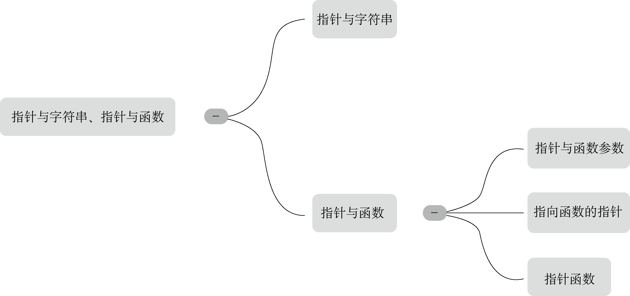

Slide 33
指针与字符串
指针与字符数组
  指针可以访问存储字符串的字符数组。
指针与字符串常量
  指针可以指向字符串常量的起始地址，对字符串常量进行访问。

Slide 34
指针与函数
指针与函数参数
  指针作为函数参数，可以在函数内修改函数外的变量。
指向函数的指针
  存储函数的地址，并允许通过指针调用该函数。
指针函数
  以指针作为返回值的函数。

Slide 35
指针与字符串和函数
【指针与字符串和函数实例6.13】编写一个mystrlen()函数，用于求字符串长度。
#include <stdio.h>
int mystrlen(char *str) { // 指针作为函数参数
char *p;
for (p = str; *p != '\0'; p++) {} // 用指针查找字符串结束符位置
return p - str; // 字符串结束符与字符串首地址的偏移量就是字符串长度
}
int main(void) {
char *str1 = "Hello CJLU"; // 指针指向字符串常量
char *str2 = "I love CJLU"; // 指针指向字符串常量
int len1 = mystrlen(str1);
int len2 = mystrlen(str2);
printf("len1: %d, len2: %d\n", len1, len2);
return 0;
}

Slide 36
6.3.1 指针与字符串
字符数组
1.指针与字符数组
  若字符串存于字符数组，则数组名就是表示字符串首地址的指针。
string
I
string[0]
string[1]
l
string[2]
o
string[3]
v
string[4]
e
string[5]
#include <stdio.h>
int main(void) {
char string[] = "I love China!";
puts(string);
*(string + 12) = '\0';
puts(string + 7);
return 0;
}
运行结果
I love China!
China
string[6]
string+7
C
string[7]
h
string[8]
i
string[9]
n
string[10]
a
string[11]
string+12
! →\0
string[12]
\0
string[13]

Slide 37
指针与字符串
2.指针与字符串常量
  C语言会为每个字符串常量分配一个内存地址，指针可以指向字符串常量的起始地址，从而访问字符串。
  char *name = "CJLU";
  字符串常量被分配在内存的常量区，不可修改字符串常量中的任何字符。
  *(name + 1) = 'A'; ❌
  name[1] = 'A'; ❌

Slide 38
指针与字符串
字符串常量（不可修改）
string
I
2.指针与字符串常量
l
o
#include <stdio.h>
int main(void) {
char *string = "I love China!";
puts(string);
// 不可运行 *(string + 12) = '\0';
puts(string + 7);
printf("%c\n", *string);
return 0;
}
运行结果
I love China!
China!
I
v
e
string+7
C
h
i
n
a
!
\0

Slide 39
指针与字符串
3.使用指针遍历字符串
  例6.9：使用指针遍历字符串，将字符串修改为全小写。
#include <stdio.h>
#include <ctype.h>
int main(void) {
char *p;
char string[] = "I love China!";
puts(string);
for (p = string; *p != '\0'; p++) {
*p = tolower(*p);
}
puts(string);
return 0;
}
运行结果
I love China!
i love china!

Slide 40
6.3.2 指针与函数
1.指针作为函数参数的特点
  指针作为函数参数是传地址调用。
  可直接修改函数外变量：由于函数接受的是变量的内存地址，可以直接通过指针修改函数外变量的值。
  可用于传递数组：指针作为函数参数还可以用于传递数组。数组作为函数参数将会被转换为指针，因此传递数组实际上是传递数组的首元素地址。
  可用于处理字符串：字符串一般以字符指针的形式作为函数参数传入函数。

Slide 41
指针与函数参数
2.指针作为函数参数的应用
编写一个能修改函数外变量的函数
#include <stdio.h>
void modifyValue(int *ptr) {
*ptr = 100; // 等价于num = 100;
}
int main(void) {
int num = 10;
printf("num: %d\n", num);
modifyValue(&num);
printf("num: %d\n", num);
return 0;
}
运行结果:
num: 10
num: 100

Slide 42
指针与函数参数
运行结果:
num: 10
num: 100
2.指针作为函数参数的应用
【例 6.11】编写冒泡排序的函数
#include <stdio.h>
void bubble_sort(int *arr, int n) {
int i, *p, temp;
for (i = 0; i < n; i++){
for (p = arr; p < arr + n - i - 1; p++){
if (*p > *(p + 1)) {
temp = *p;
*p = *(p + 1);
*(p + 1) = temp;
}
}
}
}
int main(void) {
int int_arr[3], *p;
int n = sizeof(int_arr) / sizeof(int_arr[0]);
for (p = int_arr; p < int_arr + n; p++){
scanf("%d", p);
}
bubble_sort(int_arr, n);
for (p = int_arr; p < int_arr + n; p++){
printf("%d ", *p);
}
putchar('\n');
return 0;
}

Slide 43
指针与函数参数
运行结果:
Hello, world!
2.指针作为函数参数的应用
【例 6.12】编写mystrcat()函数用于字符串连接。
#include <stdio.h>
char *mystrcat(char *dest, char *src) {
char *p;
for (p = dest; *p; p++) { }
for (; *src != '\0'; p++, src++) {
*p = *src;
}
*p = '\0';
return dest;
}
int main(void) {
char str1[50] = "Hello, ";
char str2[] = "world!";
mystrcat(str1, str2);
puts(str1);
return 0;
}

Slide 44
指向函数的指针
1. 定义
  指向函数的指针可以存储函数的地址，并且可以用于在程序运行时调用相应的函数。
  通过传递函数指针作为函数参数，可以实现函数回调的机制。这种机制允许将一个函数作为参数传递给另一个函数，并在后者中调用传递的函数，实现更加灵活和动态的函数调用方式。
  指向函数的指针的定义格式：
  返回值 (*函数指针名)(形参1类型, 形参2类型, ...)
  int (*op)(int, int)

Slide 45
指向函数的指针
运行结果:
Result of add: 15
Result of sub: 5
2.指向函数的指针应用于函数回调
【例 6.14】使用指向函数的指针，通过函数的回调机制实现加法和减法。
#include <stdio.h>
int add(int a, int b) {
return a + b;
}
int sub(int a, int b) {
return a - b;
}
int calculate(int a, int b, int (*op)(int, int)) {
return (*op)(a, b);
}
int main(void) {
int num1 = 10, num2 = 5, result;
result = calculate(num1, num2, &add);
printf("Result of add: %d\n", result);
result = calculate(num1, num2, &sub);
printf("Result of sub: %d\n", result);
return 0;
}

Slide 46
指针函数
1.指针函数的定义
  返回一个指针作为返回值的函数称为指针函数。
  指针函数的一般形式：
  返回类型 *函数名(形参表){
  …
  }
  char *mystrcat(char *dest, char *src){
  …
  }
  注意：不能返回自动局部变量的地址。当函数结束运行，自动局部变量将消失，其地址将成为野指针。

Slide 47
指针函数
2.指针函数实例
【例 6.15】编写一个right_half()函数，返回一个字符串右半边的子串。当字符串长度为奇数时，该子串应包含正中间的字符。
#include <stdio.h>
char *right_half(char *str) {
char *p;
for (p = str; *p != '\0'; p++) { } // 找到字符串结尾的'\0’
return str + (p - str) / 2; // 返回字符串中间位置指针
}
int main(void) {
char *s = right_half("CJLU!");
puts(s);
return 0;
}
运行结果:
LU!

Slide 48
6.4 动态内存管理
  C语言中，动态内存管理允许程序在运行时动态地分配和释放内存。
  这种灵活性使得程序能够根据需要动态地管理内存，而不是在编译时固定分配内存空间。
  若使用动态内存管理，程序在运行时通过malloc、calloc或realloc函数请求分配内存，并在不再需要时通过free函数释放内存。

Slide 49
6.4 动态内存管理
  void *malloc(size_t size);
  分配size字节的内存，返回指向该内存的指针。申请失败返回NULL。
  void *calloc(size_t num, size_t size);
  分配num个size字节的内存块，初始化为0，返回指向首块的指针。申请失败返回NULL。
  void *realloc(void *ptr, size_t size);
  重新分配ptr指向的内存为size字节，返回新内存块的指针。申请失败返回NULL。
  void free(void *ptr);
  释放ptr指向的内存。释放后，ptr不再有效。

Slide 50
6.4 动态内存管理
运行结果:
dynamicVar: 20
dynamicArray: 0 1 2 3 4
编写一个程序，使用动态内存创建变量和数组，并访问它们。
#include <stdio.h>
#include <stdlib.h>
int main(void) {
int size, i, *dynamicVar, *dynamicArray;
// 动态分配一个int型变量的内存空间
dynamicVar = malloc(sizeof(int));
if (dynamicVar == NULL)
exit(1);
*dynamicVar = 20; // 使用指针间接访问
printf("dynamicVar: %d\n", *dynamicVar);
free(dynamicVar); // 释放动态变量的内存空间
size = 5;
// 动态分配一个长度为size的int数组的内存空间
dynamicArray = malloc(size * sizeof(int));
if (dynamicArray == NULL)
exit(1);
for (i = 0; i < size; i++)
dynamicArray[i] = i;
printf("dynamicArray: ");
for (i = 0; i < size; i++)
printf("%d ", dynamicArray[i]);
printf("\n");
free(dynamicArray); // 释放动态数组的内存空间
return 0;
}

Slide 51
谢谢

